Slide 1
Mobile Programming

Slide 2

What is Android?
mobile operating system maintained by Google
– originally purchased from Android, Inc. in 2005
runs on phones, tablets, watches, TVs, ...
based on Java (dev language) and Linux (kernel)
the #1 mobile OS worldwide
– and now #1 overall OS worldwide!
has over 1 million apps published in Play Store
code is released as open source (periodically)

Slide 3
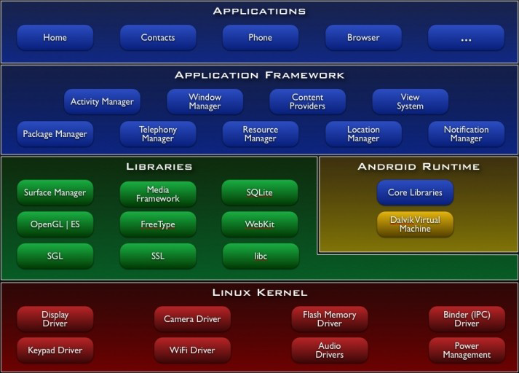
Android OS provides libraries for many system features like
contacts, phone dialing, notifications, 2D/3D graphics, database
access, security / encryption, camera, audio, input/output, ...
– Android Java code is compiled into a special Dalvik binary format

Slide 4
Android Studio
Google's official Android IDE, in v1.0 as of November 2014
– replaces previous Eclipse-based environment
– based on IntelliJ IDEA editor; free to download and use

Slide 5
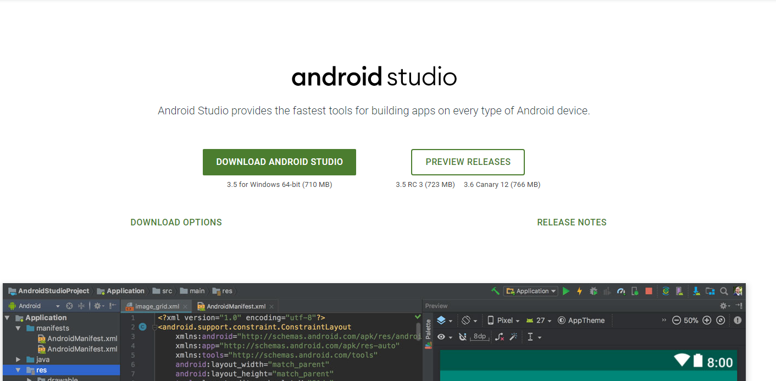
Android Studio Kurulum
Öncelikle android studio’yu indiriyoruz
https://developer.android.com/studio/index.html

Slide 6
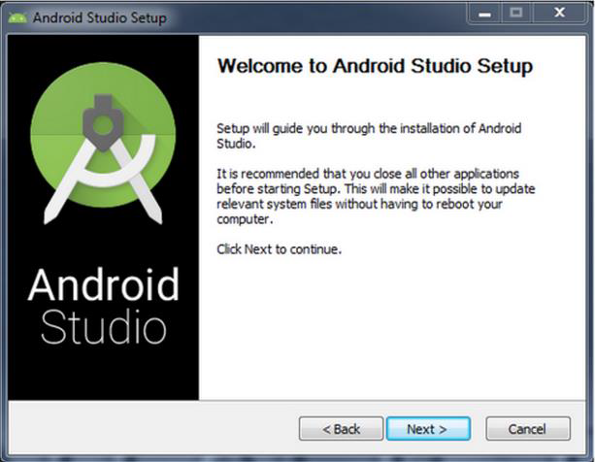

Slide 7
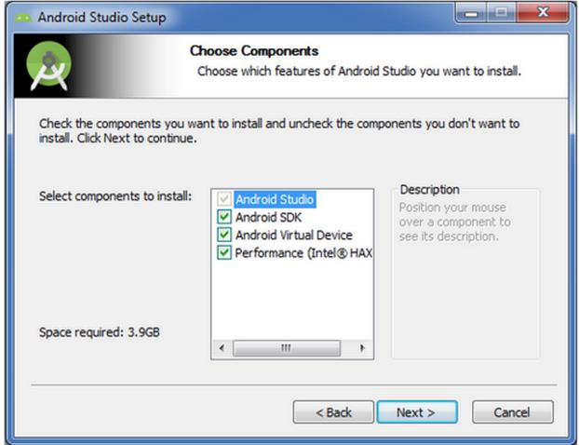

Slide 8
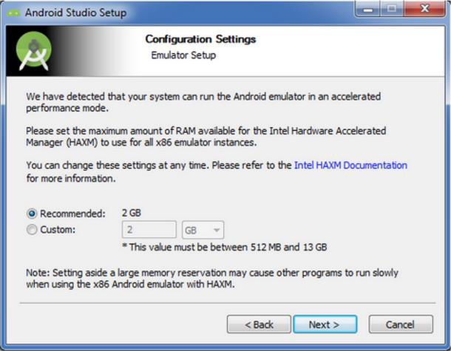

Slide 9
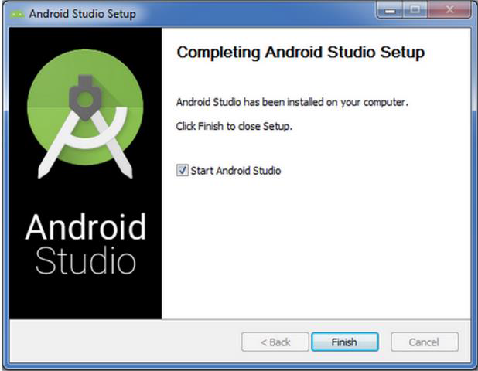

Slide 10
Emülatör Kurulumu

Slide 11
İlk önce Genymotion Sitesine üye olmamız gerecek bunun için “https://cloud.genymotion.com/page/customer/login/” link üyelik işlemlerini gerçekleştiriyoruz.

Slide 12
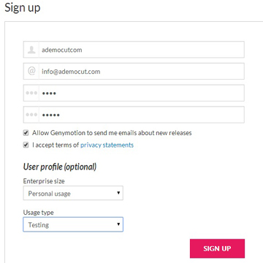

Slide 13
“https://cloud.genymotion.com/page/launchpad/download/” linkden içinde VirtualBox ve Genymotion programlarının bulunduğu setup indirin.

Slide 14
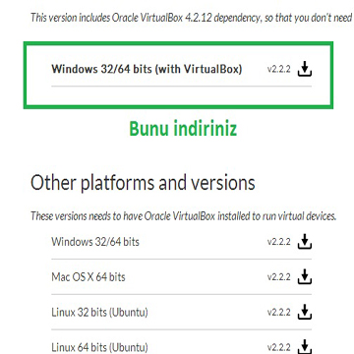

Slide 15
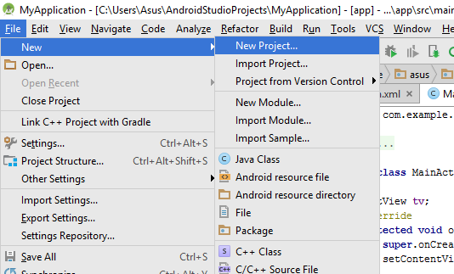
File-> New -> New Project ile yeni bir proje oluşturuyoruz.

Slide 16
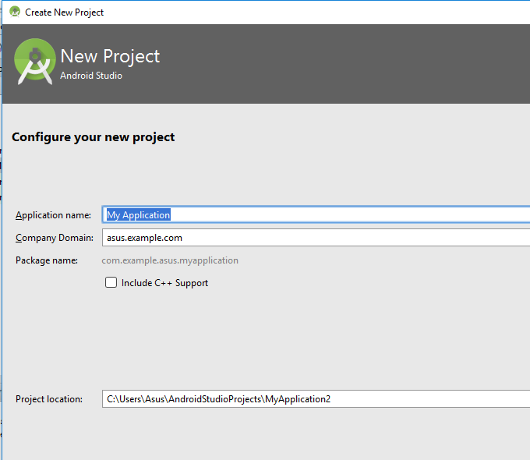

Slide 17
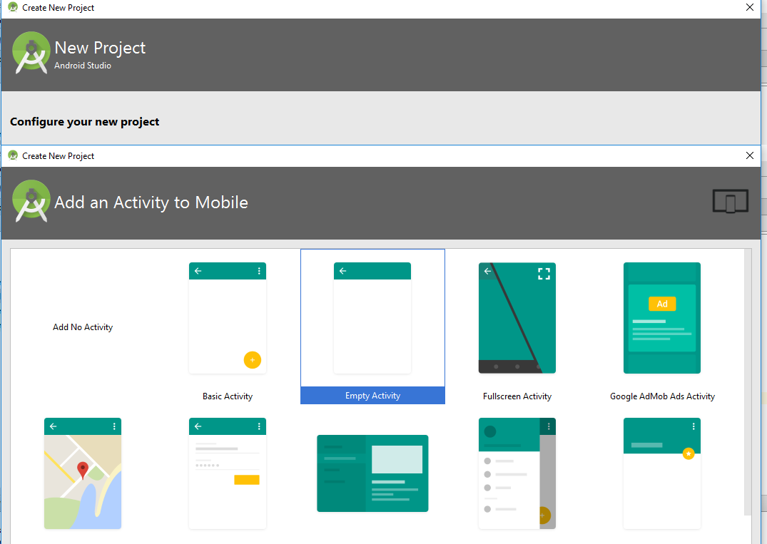

Slide 18
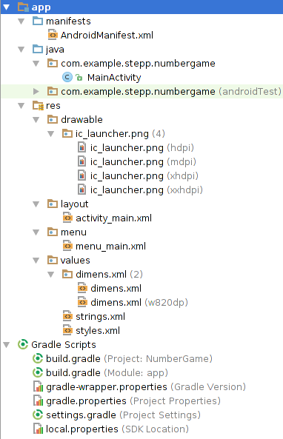
Manifests: Android programlama için izin kısmı burasıdır. Örneğin wifi'yi kullanmak için telefon'a bunun için izin almamız gerektiğini buraya yazıcağız.
Java: Java kaynak kodlarını burada bulunduracağız.
Res: Resource kısmı'dır. Yani kaynak kodlarımız burada olucak. Menu kısmı, Metin yazıları, resim ve layout kısmı..
drawable: Resim dosyalarımızı burada bulunduracağız. Dosyalarımız PNG ya da JPEG formatında olabilir.

Slide 19
layout: Bu kısım tasarım dosyalarımızın olduğu kısımdır. XML (extensible markup language) dili ile yazılmıştır. Buradaki tasarım dosyalarımızı javada Oncreate metodun'da çağırırız.
menu: Menu kısmını burada aktif edebiliriz.
mipmap: Uygulamanızın açılış logolarını içerir.
values: : Uygulamada kullanılan sabit değişkenler burada saklanabilir. strings.xml dosyası uygulamada kullanılan ve ekranlarda kullanıcıya gösterilen her türlü metni saklar.

Slide 20
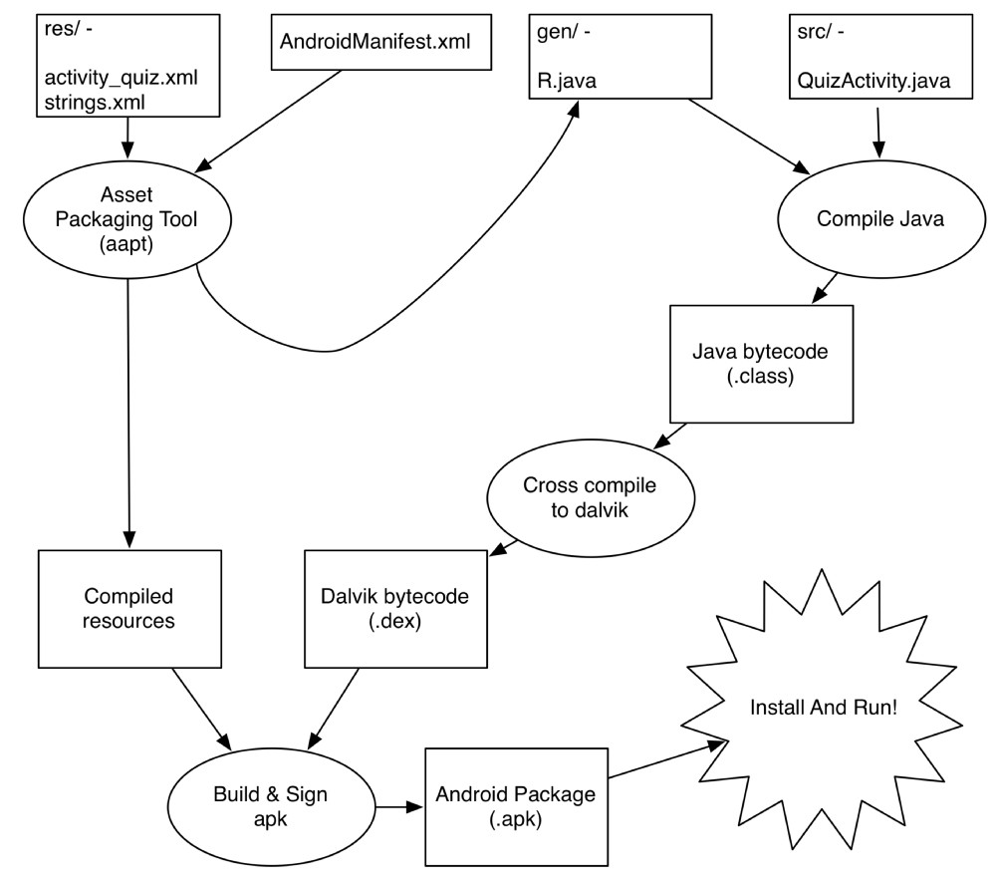
App build process

Slide 21
package com.example.asus.myapplication;
import android.support.v7.app.AppCompatActivity;
import android.os.Bundle;
import android.widget.TextView;
public class MainActivity extends AppCompatActivity {
TextView tv;
@Override
protected void onCreate(Bundle savedInstanceState) {
super.onCreate(savedInstanceState);
setContentView(R.layout.activity_main);
}
}

Slide 22
Android Terminology
● activity: a single screen of UI that appears in your app
– the fundamental units of GUI in an Android app
● view: items that appear onscreen in an activity
– widget: GUI control such as a button or text field
– layout: invisible container that manages
positions/sizes of widgets
● event: action that occurs when user interacts with widgets
– e.g. clicks, typing, scrolling
● action bar: a menu of common actions at top of app

Slide 23
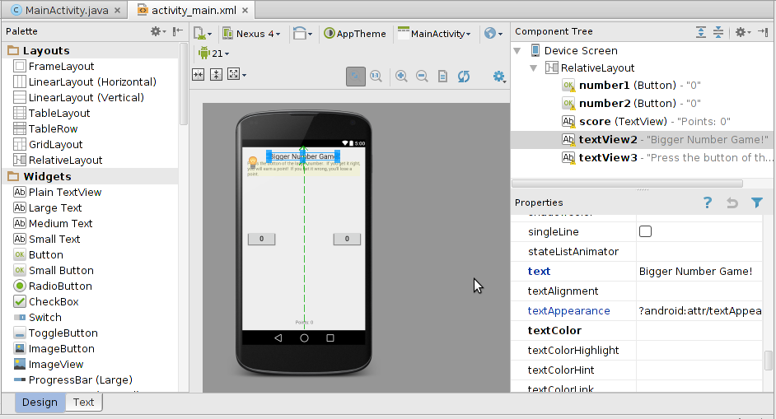
Designing a user interface
● open XML file for your layout (e.g. activity_main.xml)
● drag widgets from left Palette to the preview image
● set their properties in lower-right Properties panel

Slide 24
Interacting with widgets
accessing a widget in the Java code:
1. in Design view, give that view a unique ID property value
2. in Java code, call findViewById to access its View object
● pass it a parameter of R.id.your_unique_ID
● cast the returned value to the appropriate type (Button, TextView, etc.)
TextView tv = (TextView) findViewById(R.id.mytextview);
tv.setText("You clicked it!");

Slide 25
Toast Kullanımı
Toast, genellikle uygulama test edilirken kullanılan uyarı mesajlarıdır.
Toast.makeText(getApplicationContext(), “Bu benim mesajım.“, Toast.LENGTH_LONG).show();

Slide 26
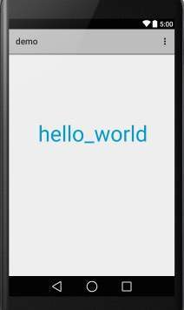
Textview kullanımı

Slide 27
package com.example.asus.myapplication;
import android.support.v7.app.AppCompatActivity;
import android.os.Bundle;
import android.view.View;
import android.widget.Button;
import android.widget.TextView;
public class MainActivity extends AppCompatActivity {
TextView tv;
@Override
protected void onCreate(Bundle savedInstanceState) {
super.onCreate(savedInstanceState);
setContentView(R.layout.activity_main);
tv = (TextView) findViewById(R.id.lbDeneme);
tv.setText("Mobil Programlama");
}
}

Slide 28
package com.example.asus.myapplication;
import android.support.v7.app.AppCompatActivity;
import android.os.Bundle;
import android.view.View;
import android.widget.Button;
import android.widget.TextView;
public class MainActivity extends AppCompatActivity {
TextView tv;
Button bt;
@Override
protected void onCreate(Bundle savedInstanceState) {
super.onCreate(savedInstanceState);
setContentView(R.layout.activity_main);
tv = (TextView) findViewById(R.id.lbDeneme);
bt = (Button) findViewById(R.id.btnIslem);
bt.setOnClickListener(new View.OnClickListener() {
@Override
public void onClick(View v) {
tv.setText("Mobil Programlama");
}
});
}
}

Slide 29
Sıra Sizde
Ekranda bulunan 2 adet TextView üzerine program açılır açılmaz adınızı ve soyadınızı yazdırın.
Bir buton koyup bu butona kullanıcı tıkladığında adınızın yazılı olduğu yere soyadınız soyadınızın bulunduğu yere de adınızı yazdırın.

Slide 30
Edittext Kullanımı

Slide 31
Edittext Kullanımı
public class MainActivity extends AppCompatActivity {
TextView tv;
Button bt;
EditText Et;
@Override
protected void onCreate(Bundle savedInstanceState) {
super.onCreate(savedInstanceState);
setContentView(R.layout.activity_main);
tv = (TextView) findViewById(R.id.lbDeneme);
Et = (EditText)findViewById(R.id.editText);
bt = (Button) findViewById(R.id.btnIslem);
bt.setOnClickListener(new View.OnClickListener() {
@Override
public void onClick(View v) {
tv.setText(Et.getText()+" Selam");
}
});
}
}

Slide 32
bt.setOnClickListener(new View.OnClickListener() { @Override public void onClick(View view) { int a = Integer.parseInt(et.getText().toString()); Toast.makeText(MainActivity.this, String.valueOf(a), Toast.LENGTH_SHORT).show(); }

Slide 33
Edittext Kullanımı

Slide 34
Parsing Integer / Read
int finalValue=Integer.parseInt("55");

Slide 35
Sıra Sizde
1 - Yaptığınız Hello Word Uygulaması kullanıcıdan Edittext bir isim alsın ve Textview üzerine «Alınan_İsim»Hello Word Yazsın
2- Yaptığınız Hello Word Uygulaması kullanıcıdan bir isim alsın ve «Alınan_İsim» Nasılsın ekrana toast olarak yazılsın.

Slide 36
Sıra Sizde
Ekranda iki adet Edittext 1 adet textview bulunacak, Bu Edittext’lerden sayılar alınıp + - * / işlemleri yapılıp textview üzerinde gösterilecek.

Slide 37
Referance
Stanford CS193A LectureNotes

